Slide 1

Universidade Católica de Pelotas
Instrumentação Eletrônica – 2013/1
Sistemas de Instrumentação
Luciano Lettnin
Março/2013

Slide 2
Sistemas de Instrumentação
Sumário
  Definição
  Evolução
  Instrumentação remota via World Wide Web
  Sistemas embarcados para instrumentação
  Tendências
  Referências Bibliográficas

Slide 3
Sistemas de Instrumentação
Definição:
  É o conjunto de dispositivos que compõe uma cadeia pela qual os sinais físicos podem ser medidos, graças a sua conversão para sinais elétricos e, posteriormente para o formato digital adequado para apresentação e processamento em um sistema computacional.
  Destaques dos avanços tecnológicos:
      Tecnologias de conversão analógico-digital;
      Popularização de computadores pessoais em sistemas de instrumentação;
      Internet com interface de acesso remoto;
      Disseminação de sistemas embarcados dedicados à instrumentação;
      Novas tecnologias de comunicação sem fio;
      Redução de custos dos dispositivos microeletrônicos.

Slide 4
Sistemas de Instrumentação
Evolução
  Década de 60: A HP projeta uma interface e um barramento de comunicação para conectar seus instrumentos de medição a sistemas computacionais de controle e aquisição de dados. Velocidade: 1 Mbps. Tornou-se padrão de interface de comunicação de equipamentos de instrumentação com sistemas computacionais.
  Década de 70: HP 9825 – Desktop computer – Controlava através de um software, vários equipamentos de medição conectados fisicamente por cabo apropriado a interface HP-IB. Com a evolução dos computadores e dos conversores AD, as placas de aquisição de dados tornam-se uma opção muito atraente em sistemas de instrumentação tanto pela sua versatilidade como pela sua facilidade de implementação.

Slide 5
Sistemas de Instrumentação
  Década de 80: Novo padrão de instrumentação baseado no conceito de Instrumentação Virtual – Sistema composto de um pc, software dedicado a instrumentação que possui interface gráfica de I/O de dados e de placas de aquisição de dados com os seus drivers. Neste contexto, destaca-se o LabView. A grande vantagem é o fato de não ser necessário conhecimentos avançados de programação. Um software desenvolvido com o LabVIEW é composto pelo painel frontal, que contém a interface e pelo diagrama de blocos, que contém o código gráfico do programa. O programa não é processado por um interpretador, mas sim compilado. Deste modo a sua performance é comparável à exibida pelas linguagens de programação de alto nível. Outra alternativa é a plataforma Agilent VEE e também a plataforma Comedi que é desenvolvida para software livre.

Slide 6
Sistemas de Instrumentação
Instrumentação remota via World Wide Web
  A disseminação da internet e a consolidação dos sistemas computacionais na área da instrumentação, foram aspectos que contribuíram de forma positiva para: armazenamento eletrônico dos dados, automação de controle e aquisição de dados, gerações de gráficos, relatórios entre outros de qualquer dispositivo com acesso a internet (pc, tablet, celular, entre outros).
  Diante desta tendência, em 1999 o Instituto Nacional de Padrões e Tecnologia dos Estados Unidos (NIST) lança uma proposta para um framework de padronização dos sistemas distribuídos de controle e medição para as tecnologias desenvolvidas para a internet.
  Atualmente é possível controlar um dispositivo em qualquer parte do mundo, transportar dados e utilizar uma ampla infra-estrutura de rede existente através de tecnologias relacionadas com a internet (HTTP, TCP, HTML). O LabVIEW também já permite a visualização dos painéis frontais dos instrumentos virtuais através de um browser qualquer.

Slide 7
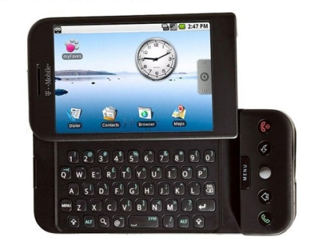
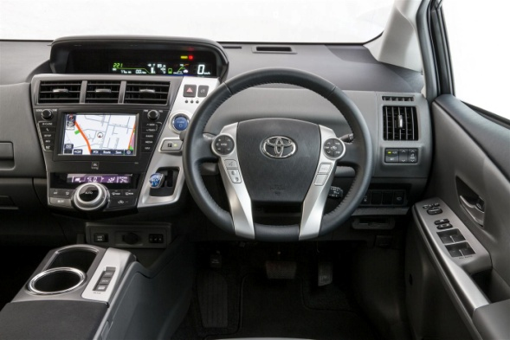

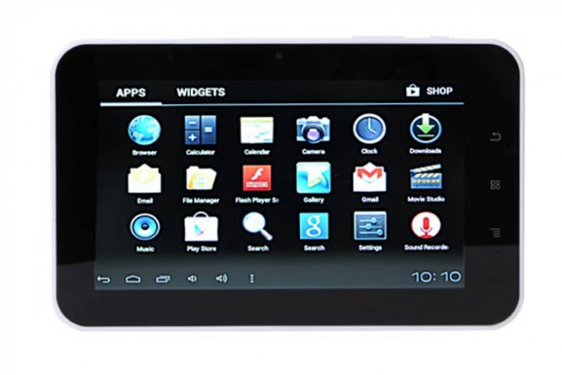
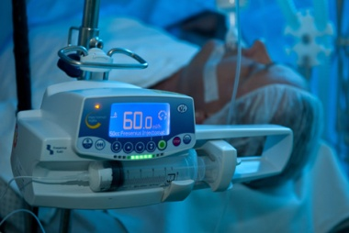
Sistemas de Instrumentação
Sistemas embarcados para instrumentação
Mark Weiser, pesquisador do centro de pesquisas da Xerox lança o conceito de computação Ubíqua (computação Pervasiva) - tem como objetivo tornar a interação pessoa-máquina invisível, ou seja, integrar a informática com as ações e comportamentos naturais das pessoas.
Atualmente a grande maioria dos microprocessadores fabricados é usada em dispositivos que não são chamados de computadores:

Slide 8
Sistemas de Instrumentação
  Estes sistemas eletrônicos dedicados são conhecidos como sistemas embarcados ou embutidos e são projetados para atender uma bem definida necessidade em conjunto com hardware e software.
  Os primeiros sistemas embarcados eram muito restritos. Utilizavam microprocessadores de 8 bits o que exigia uso de memórias adicionais e um aumento no número de outros circuitos integrados, em consequência, aumentava o consumo de energia, as dimensões físicas e o custo. Nos dias atuais, é possível programar alguns microcontroladores em linguagem de alto nível (C++, Jstamp, etc..). Com isso, consegue-se criar um hardware para solucionar uma família de problemas ao invés de ficar restrito a um problema.

Slide 9
Sistemas de Instrumentação
  Ao implementar um projeto de sistemas embarcados, alguns critérios podem ser seguidos para a obtenção de êxito. São eles:
    Lei de Moore – A cada 18 meses, a capacidade de integração dos circuitos eletrônicos dobra. O software embarcado deve estar alinhado nesta evolução;
    Conectividade – Interconexão com outros equipamentos, via comunicação sem fio, TCP/IP, periféricos, etc.;
    Ambiente gráfico e Interface Homem-Máquina – Facéis de utilizar e de maior complexidade;
    Custo de licenciamento – Cada dispositivo deverá ter uma licença. Software embarcado baseado em software livre leva vantagem;
    Disponibilidade do código fonte – Acesso a este código é fundamental para otimização de suas operações. Neste caso, software livre é vantajoso;
    Suporte a múltiplas arquiteturas de hardware – Liberdade de escolha da arquitetura em função de custos, integração, consumo de energia e desempenho;
    Ferramentas de suporte ao desenvolvimento – Disponibilidade de ferramentas para desenvolvimento de aplicações, tipo, compiladores, emuladores, etc.

Slide 10
Sistemas de Instrumentação
  Facilidades em utilizar sistemas embarcados:
    Instalação de sistemas em locais de difícil acesso ou ambientes críticos que impeçam a utilização de computador pessoal;
    Custo menor se comparado a um computador pessoal ou de um equipamento completo de instrumentação;
    Sistemas embarcados são compostos por microcontroladores por apresentarem várias funcionalidades em um único dispositivo (cpu, conversor AD, interface de comunicação serial, PWM, memória interna entre outros);
    Opção de utilização de DSPs em vez de microcontroladores, por apresentarem alta velocidade de processamento de dados.

Slide 11
Sistemas de Instrumentação
Tendências
  Existe a necessidade que cada vez mais os sistemas embarcados sejam compactos e de baixo consumo e que tenham capacidade de executar operações cada vez mais sofisticadas;
  Comunicação sem fio, seja ela de curta ou de longas distâncias (Ethernet, telefonia celular);
  Substituição de soluções centralizadas em sistemas distribuídos, em função da evolução dos sistemas de comunicação. Um exemplo disto são os microcontroladores que permitem conexão direta com uma rede Ethernet;
  O mercado de microprocessadores embarcados é aproximadamente 100 vezes maior que o de computadores (desktops e notebooks) e a tendência é de crescimento;
  Adição de mais inteligência a processos e produtos;
  Têm ganhado cada vez mais espaço em todas as áreas;
  Atualmente uma pessoa entra em contato diariamente com pelo menos 20 processadores. Estimativas apontam que cada pessoa terá contato com 350 processadores por dia em 2020.

Slide 12
Sistemas de Instrumentação
Referências Bibliográficas
  Dissertação “Instrumentação Inteligente via Web Services” – Alex Lopes de Oliveira – 2006;
  http://www.eletrica.ufpr.br/mehl/te200/aulas/embarcados.pdf - Página do professor Ewaldo Luiz de Mattos Mehl – 2011
  http://pt.wikipedia.org – Wikipédia.

